Slide 1
Thứ ...ngày ... tháng năm 2022
Tiếng Việt
Tuần 12

Slide 2
KHỞI ĐỘNG

Slide 3
Tiết 1+2

Slide 4
Kể về một lần em cảm thấy xúc động trước cử chỉ hoặc việc làm của người thân
Hoạt động nhóm
- Có lần mình bị ốm, không được ra ngoài chơi. Em trai của mình đã bỏ buổi đi chơi với các bạn trong xóm để ở nhà cùng mình. Dù còn nhỏ nhưng em rất ngoan. Thỉnh thoảng em lại hỏi “Chị hết ốm chưa ạ?”. Nhờ có em mà mình cảm thấy khỏe hẳn lên.

Slide 5
Kể về một lần em cảm thấy xúc động trước cử chỉ hoặc việc làm của người thân
- Năm học lớp 2, có một buổi tớ lười học, không làm bài tập về nhà. Buổi học hôm sau, cô giáo kiểm tra vở và tớ đã bị điểm xấu. Chiều hôm đó về nhà, mẹ tớ biết chuyện này nhưng lại không hề đánh hay mắng tớ. Mẹ chỉ nhẹ nhàng hỏi tại sao tớ lại không chịu làm bài. Sau đó mẹ giải thích cho tớ hiểu rằng phải chăm chỉ học hành thì mới có thể trở thành con ngoan, trò giỏi.

Slide 6
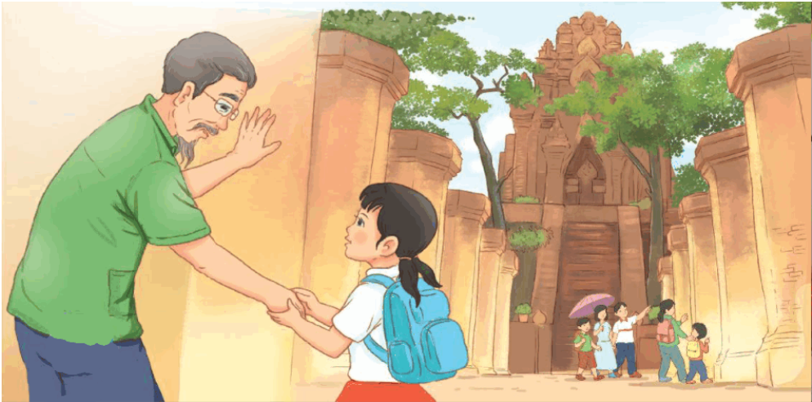
Bức tranh vẽ gì?

Slide 7
ĐỌC VĂN BẢN

Slide 8
Bài đọc
Để cháu nắm tay ông
Hè năm nay, Dương được đi du lịch ở Nha Trang cùng bố mẹ và ông ngoại.
Tháp Bà Pô-na-ga là địa điểm tham quan cuối cùng của đoàn. Ngôi đền vàng rực trong khuôn viên xanh rợp bóng cây. Ông ngoại cứ đứng trầm ngâm trước những bức vẽ chạm trổ tinh xảo. Bàn tay ông run run khi chạm vào các cột đá nhuốm màu thời gian. Dương nhìn ông, lòng trào lên cảm xúc yêu thương khó tả.
Tiếng hướng dẫn viên du lịch giục đoàn rời điểm tham quan. Ông ngoại chần chừ chưa muốn đi nên rớt lại phía sau. Dương rời đoàn, chạy đến nắm tay ông dắt đi. Nó chợt thấy ông chậm chạp, ngơ ngác quá. Thường ngày, Dương luôn nghĩ ông rất nhanh nhẹn. Ông đưa nó đi học mỗi khi bố mẹ bận rộn. Ông hào hứng chơi trò các ngựa cùng nó.

Slide 9
Từ trước đến nay, ông luôn là người dắt tay dẫn nó đi, là người bảo vệ nó. Đây là lần đầu tiên Dương nhận ra ông không còn khỏe như trước. Mỗi một ngày trôi qua, ông đang già đi, còn nó sẽ mạnh mẽ hơn. Dương choàng tay ông ôm, thủ thỉ:
- Ông ngoại ơi, cháu yêu ông nhiều lắm!
Dương nghĩ, từ bây giờ nó mới là người đưa tay cho ông nắm.
(Dương Thụy)

Slide 10
Luyện đọc từ khó
Tháp Bà Pô – nô - ga
chạm trổ
tinh xảo

Slide 11
Luyện đọc diễn cảm lời nhân vật
Ông ngoại ơi,/ cháu yêu ông nhiều lắm!/

Slide 12
Chia đoạn
Đoạn 1: Từ đầu đến cùng bố mẹ và ông ngoại
Đoạn 2: Tiếp theo đến yêu thương khó tả
Đoạn 3: Tiếp theo đến yêu ông nhiều lắm
Đoạn 4: Còn lại

Slide 13
Luyện đọc đoạn nối tiếp
1
Hè năm nay, Dương được đi du lịch ở Nha Trang cùng bố mẹ và ông ngoại.
2
Tháp Bà Pô-na-ga là địa điểm tham quan cuối cùng của đoàn. Ngôi đền vàng rực trong khuôn viên xanh rợp bóng cây. Ông ngoại cứ đứng trầm ngâm trước những bức vẽ chạm trổ tinh xảo. Bàn tay ông run run khi chạm vào các cột đá nhuốm màu thời gian. Dương nhìn ông, lòng trào lên cảm xúc yêu thương khó tả.

Slide 14
Luyện đọc đoạn nối tiếp
Tiếng hướng dẫn viên du lịch giục đoàn rời điểm tham quan. Ông ngoại chần chừ chưa muốn đi nên rớt lại phía sau. Dương rời đoàn, chạy đến nắm tay ông dắt đi. Nó chợt thấy ông chậm chạp, ngơ ngác quá. Thường ngày, Dương luôn nghĩ ông rất nhanh nhẹn. Ông đưa nó đi học mỗi khi bố mẹ bận rộn. Ông hào hứng chơi trò các ngựa cùng nó.
Từ trước đến nay, ông luôn là người dắt tay dẫn nó đi, là người bảo vệ nó. Đây là lần đầu tiên Dương nhận ra ông không còn khỏe như trước. Mỗi một ngày trôi qua, ông đang già đi, còn nó sẽ mạnh mẽ hơn. Dương choàng tay ông ôm, thủ thỉ:
- Ông ngoại ơi, cháu yêu ông nhiều lắm!
3

Slide 15
Luyện đọc đoạn nối tiếp
4
Dương nghĩ, từ bây giờ nó mới là người đưa tay cho ông nắm.

Slide 16
Luyện đọc theo nhóm
Bài đọc
Để cháu nắm tay ông
Hè năm nay, Dương được đi du lịch ở Nha Trang cùng bố mẹ và ông ngoại.
Tháp Bà Pô-na-ga là địa điểm tham quan cuối cùng của đoàn. Ngôi đền vàng rực trong khuôn viên xanh rợp bóng cây. Ông ngoại cứ đứng trầm ngâm trước những bức vẽ chạm trổ tinh xảo. Bàn tay ông run run khi chạm vào các cột đá nhuốm màu thời gian. Dương nhìn ông, lòng trào lên cảm xúc yêu thương khó tả.
Tiếng hướng dẫn viên du lịch giục đoàn rời điểm tham quan. Ông ngoại chần chừ chưa muốn đi nên rớt lại phía sau. Dương rời đoàn, chạy đến nắm tay ông dắt đi. Nó chợt thấy ông chậm chạp, ngơ ngác quá. Thường ngày, Dương luôn nghĩ ông rất nhanh nhẹn. Ông đưa nó đi học mỗi khi bố mẹ bận rộn. Ông hào hứng chơi trò các ngựa cùng nó.

Slide 17
Luyện đọc theo nhóm
Từ trước đến nay, ông luôn là người dắt tay dẫn nó đi, là người bảo vệ nó. Đây là lần đầu tiên Dương nhận ra ông không còn khỏe như trước. Mỗi một ngày trôi qua, ông đang già đi, còn nó sẽ mạnh mẽ hơn. Dương choàng tay ông ôm, thủ thỉ:
- Ông ngoại ơi, cháu yêu ông nhiều lắm!
Dương nghĩ, từ bây giờ nó mới là người đưa tay cho ông nắm.
(Dương Thụy)

Slide 18
Đọc toàn bài
Bài đọc
Để cháu nắm tay ông
Hè năm nay, Dương được đi du lịch ở Nha Trang cùng bố mẹ và ông ngoại.
Tháp Bà Pô-na-ga là địa điểm tham quan cuối cùng của đoàn. Ngôi đền vàng rực trong khuôn viên xanh rợp bóng cây. Ông ngoại cứ đứng trầm ngâm trước những bức vẽ chạm trổ tinh xảo. Bàn tay ông run run khi chạm vào các cột đá nhuốm màu thời gian. Dương nhìn ông, lòng trào lên cảm xúc yêu thương khó tả.
Tiếng hướng dẫn viên du lịch giục đoàn rời điểm tham quan. Ông ngoại chần chừ chưa muốn đi nên rớt lại phía sau. Dương rời đoàn, chạy đến nắm tay ông dắt đi. Nó chợt thấy ông chậm chạp, ngơ ngác quá. Thường ngày, Dương luôn nghĩ ông rất nhanh nhẹn. Ông đưa nó đi học mỗi khi bố mẹ bận rộn. Ông hào hứng chơi trò các ngựa cùng nó.

Slide 19
Đọc toàn bài
Từ trước đến nay, ông luôn là người dắt tay dẫn nó đi, là người bảo vệ nó. Đây là lần đầu tiên Dương nhận ra ông không còn khỏe như trước. Mỗi một ngày trôi qua, ông đang già đi, còn nó sẽ mạnh mẽ hơn. Dương choàng tay ông ôm, thủ thỉ:
- Ông ngoại ơi, cháu yêu ông nhiều lắm!
Dương nghĩ, từ bây giờ nó mới là người đưa tay cho ông nắm.
(Dương Thụy)

Slide 20
Giải nghĩa từ
Tháp Bà Pô – na – ga : công trình kiến trúc tiêu biểu của văn hóa Chăm Pa ở Nha Trang.
Chạm trổ: khắc, đục lên bề mặt gỗ, đá để trang trí.
Tinh xảo : tinh vi, tỉ mỉ, khéo léo.
Chần chừ: đắn đo, do dự, chưa quyết tâm để làm một việc gì đó.

Slide 21
Trả lời câu hỏi

Slide 22
1. Điểm tham quan cuối cùng của gia đình Dương là ở đâu?
Gợi ý: Em hãy đọc đoạn văn thứ nhất để trả lời câu hỏi.
Điểm tham quan cuối cùng
của gia đình Dương là ở
Tháp Bà Pô-na-ga.

Slide 23
2 . Tìm những chi tiết cho thấy ông ngoại ngắm ngôi đền rất kĩ và đầy xúc động?
Những chi tiết cho thấy ông ngoại ngắm ngôi đền rất kĩ và xúc động là:
- Ông cứ đứng trầm ngâm trước những bức vẽ chạm trổ tinh xảo
- Bàn tay ông run run khi chạm vào các cột đá nhuốm màu thời gian.

Slide 24
3 . Dương đã thay đổi những suy nghĩ về ông như thế nào?
Trước khi đi du lịch, Dương nghĩ ông rất nhanh nhẹn. Trong khi đi du lịch, Dương nhận ra ông không còn khỏe như trước.

Slide 25
3 . Dương đã thay đổi những suy nghĩ về ông như thế nào?
Trước khi đi du lịch, Dương nghĩ ông rất nhanh nhẹn.
Trong khi đi du lịch, Dương nhận ra ông không còn khỏe như trước.

Slide 26
4 . Theo em, vì sao Dương nghĩ từ bây giờ mình mới là người đưa tay cho ông nắm?
Dương nghĩ từ bây giờ nó mới là người đưa tay cho ông nắm vì ông ngày càng già đi còn nó thì ngày càng lớn lên, mạnh mẽ hơn.

Slide 27
CỦNG CỐ -
DẶN DÒ

Slide 28
Hẹn gặp lại các em

